Slide 1


Sociální inovace – část III
Petra Krejčí

Slide 2



Cílem přednášky je:
Cílem přednášky je seznámit studenty s teorií inovačních cyklů v oblasti sociálních inovací.

Slide 3


Inovační cyklus
Každá inovace, i inovace sociální má svůj proces.
Tento proces se strukturuje do jednotlivých fází.
U sociálních inovací je to velmi podobné jako u tradičních inovací.
Vzhledem k jedinečnosti každé sociální inovace, není posloupnost fází lineální.
Fáze se mohou opakovat, přeskakovat i překrývat.

Slide 4
Inovační cyklus
Zde popsaný inovační proces je pouze nabízenou možností.
Stejně jako u vymezení sociálních inovací, i zde je možné sledovat různé, vzájemně se doplňující přístupy.
Základem všech přístupů je vznik nápadu, vývoj nápadu a jeho zavedení.
Samotná struktura procesu sociálních inovací má tři možná hlediska.

Slide 5
Inovační cyklus
Prvním hlediskem je standardní model jednotlivých fází.
Má počátek ve vývoji sociální inovace, dále pokračuje k jejímu přizpůsobení a končí u jejího šíření.
Druhým hlediskem je dynamika sociálních inovací.
Dynamikou se v tomto případě myslí faktory přechodů mezi fázemi.
Třetím a posledním hlediskem je sociální inovace podle typu fáze.
Jedná se o přehled strategií, nástrojů a metod.

Slide 6
Standardní model jednotlivých fází inovačního procesu
Model inovačního procesu má čtyři standardní základní fáze.
Jedná se o fázi vývoje, implementace, hodnocení a přizpůsobení.
Výchozí předpoklady zahrnují sedm aspektů, mezi něž patří:
inovační autorita,
inovační kultura,
inovační strategie,
realizace inovací na všech úrovních organizace,
vysoká expertiza,
vnitřní organizační inovace,
zásadní inovace.

Slide 7

Standardní model jednotlivých fází inovačního procesu
Mezi aspekty přizpůsobení modelu patří použití postupů managementu rizik a nastavení managementu inovací.
Management rizik je vhodný pro využití maximalizace příležitostí v oblasti inovačních řešení.
  Inovační rizika se týkají neschopnosti nebo nemožnosti plnit inovační cíle či realizovat inovaci.
Managementem inovací se rozumí dohled nad inovačním procesem a identifikací a nad managementem rizik.

Slide 8
Standardní model jednotlivých fází inovačního procesu
V managementu rizik je možné posuzovat přijatelnou rizikovost dle tří hledisek.
Prvním hlediskem je klasifikace inovací, zahrnující:
  vylepšení stávajících procesů,
  využití dostupných námětů, procesů nebo produktů v nových oblastech a
  radikální změnu produktu nebo služby a trhu.
Druhým hlediskem jsou faktory rizikovosti, zahrnující:
  kvality formulace problému, který chce inovace řešit,
  úspěšnost podobných inovací využitých jinde,
  kvality plánu dalšího vývoje inovačního námětu a
  dostupnost odhadu potenciálních užitků a jejich relace k nákladům vývoje.

Slide 9
Standardní model jednotlivých fází inovačního procesu
Třetím hlediskem jsou dodatečné postupy, zahrnující:
  angažování stakeholderů a komunity,
  použití modelů, pilotů a prototypů a
  testování námětů na malém vzorku populace.
Hledisko dodatečných postupů je využíváno při zvyšování rizikovosti, při nízkém riziku se běžně nevyužívá.
Pro zjištění míry rizika se využívá takzvaná matice inovačního rizika.
Matice obsahuje celkem 6 otázek ve dvou kategoriích, které by měli být zodpovězeny.

Slide 10
Standardní model jednotlivých fází inovačního procesu
První kategorií jsou charakteristiky inovace obsahující otázky:
Jak radikální je inovace?
Jaká je zkušenost organizace s tímto typem nebo rozsahem inovace?
Jaká je kontrola organizace nad realizací inovace?
Druhou kategorií jsou očekávání stakeholderů, které obsahují otázky:
Jaký je očekáván dopad inovace?
Jak účinné jsou předpokládané prostředky realizace inovace?
Jaký je očekáván rozsah inovace a její zdrojové zabezpečení?

Slide 11
Standardní model jednotlivých fází inovačního procesu
Model inovačního procesu, jak již bylo výše zmíněno, obsahuje čtyři fáze (vývoj možností a řešení, implementace, kontrola a hodnocení, přizpůsobení a šíření)
U všech zmíněných fází je třeba před začátkem procesu zhodnotit možná hrozící rizika.
Vždy by měly být zvoleny různé typy rizik od vysoce pravděpodobných až po méně pravděpodobné.
Sepsání několika variant neodmyslitelně patří také k možnostem zmírnění rizika.

Slide 12
Dynamika sociálních inovací
Dynamika sociálních inovací je v základu postavena na konceptu pružnosti a adaptability.
Součástí dynamiky sociálních inovací je také zjišťování klíčových proměnných, typů aktivit a kapacit a způsobů jejich odpovídající podpory.
Mezi fáze inovační dynamiky se řadí vznik, vývoj nápadu, zavedení nápadu a usazení inovace.
Mezi fáze cyklu přizpůsobení se řadí spuštění, reorganizace, využití a konzervace.

Slide 13
Dynamika sociálních inovací
Změny a přechody fázemi většinou nejsou jednoduché.
Organizace s těmito kroky může mít značné problémy, pokud se nesnaží předvídat správné načasování přechodu mezi fázemi.
Samotné předvídaní těchto kroků, však není jednoduché a nemusí se zdařit.
V takových případech se organizace ocitne v takzvané inovační pasti.
K úspěšnému přechodu do další fáze je potom za potřebí zásadní rekonfigurace v podobě nového typu vedení, vztahů a zdrojů.

Slide 14
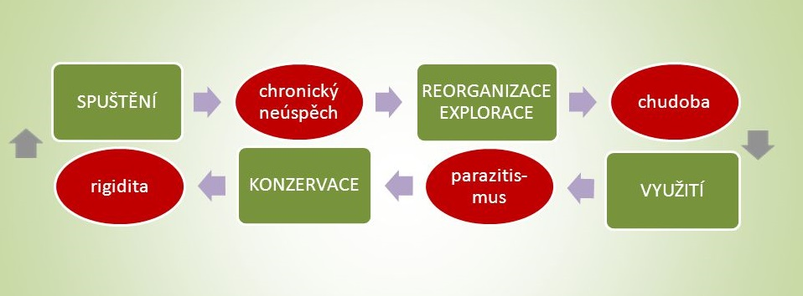
Dynamika sociálních inovací

Slide 15
Dynamika sociálních inovací
První pastí je rigidita.
V této pasti organizace uvízne, pokud nedojde ke spuštění kreativity pro další fáze.
Druhou pastí je chronický neúspěch.
K té dochází, když sice dojde k uvolnění zdrojů pro další fázi, nicméně během cesty k inovaci je znemožněna reorganizace a explorace nového řešení.
Třetí pastí může být takzvaná chudoba.
V té organizace uvízne, pokud většina inovačních nápadů nepřežije.
Poslední možnou pastí je parazitismus.
Organizace zde uvízne, pokud tzv. parazituje na již dříve získaných zdrojích, vyvinutých nástrojích nebo přístupech.

Slide 16
Inovace podle typu fází
U inovace podle typu fází je šest typů fází sociálních inovací.
S každou fází se pojí nástroje, metody a strategie sociálních inovací.
K těmto šesti typům fází patří:
  podněty a inspirace (prompts),
  návrhy a nápady (proposals),
  prototypizace a piloty (prototypes),
  realizace a udržení (sustaining),
  rozvoj a šíření (scaling) a
  systémová změna (systemic change).

Slide 17
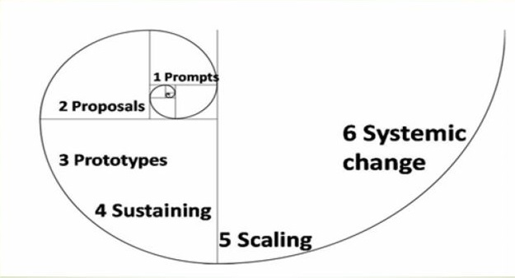
Inovace podle typu fází

Slide 18
Inovace podle typu fází
Podněty a inspirace (prompts) jsou první krokem k realizaci sociální inovace.
  Vše začíná identifikací problému a jeho příčiny.
Návrhy a nápady (proposals) jsou častokrát předávání specializovaným institucím.
  Institucemi mohou být některé typy animátorů inovací, jako jsou například designové laboratoře.
Prototypizace a piloty (prototypes) jsou u dobrých nápadů jak si zkusit, zda je sociální inovace vůbec možná.
  Jedná se o testování v praxi.

Slide 19
Inovace podle typu fází
Realizace a udržení (sustaining) nastává po fázi testování a pilotů, vzhledem k tomu se do této fáze dostává jen malá část nápadů, které předešlou část přežily.
  Zde dochází k rozvoji ekonomického modelu, který bude aplikování na nápad.
Rozvoj a šíření (scaling) nemusí být vždy stejný a u sociálních inovací může být nepředvídatelný.
  V oblasti rozvoje a šíření sociálních inovací hraje silnou roli poptávka veřejného sektoru.
Systémová změna (systemic change) je konečnou fází a cílem sociální inovace.
  Jedná se o kompletní změnu ekonomických toků.

Slide 20
Inovace podle typu fází
Všechny inovační cykly mají svůj smysl a jsou vhodné pro určitý typ sociální inovace.
Vždy je třeba si uvědomit, že každá sociální inovace je jiná.
Díky tomu je třeba dbát na správný výběr životního cyklu.
Všechny sociální inovace není možné znovu využít ve stejné formě nebo je veřejně šířit.
Je třeba brát v úvahu její povahu a také budoucí postavení na trhu ve vztahu k nabídce a poptávce.

Slide 21
Shrnutí přednášky
Inovační cyklu je u sociálních inovací podobný inovačním cyklu u běžných inovací.
Inovační cyklus má různé podoby.
Standardní model jednotlivých fází inovačního procesu obsahuje tři hlediska a čtyři fáze.
Dynamika sociálních inovací obsahuje čtyři fáze a čtyři pasti, ve kterých může sociální inovace uvíznout.
Inovace podle typu fází obsahuje šest na sebe navazujících typů fází.

